Slide 1



Компании выбирают подтверждённых
Найм IT-специалистов наоборот: уровень ставит тест, а компания сама приходит к кандидату — с зарплатой в приглашении.
ЗАДАЧА
Цифровая платформа-агрегатор ИТ-вакансий с верифицированным профилем достижений участника Федерации спортивного программирования (ФСП)
Команда Neuropeople · капитан Денис Михеев · fsp-draft.ru
Специальный трек ФСП · Лидеры цифровой трансформации 2026

Slide 2

О КОМАНДЕ И РЕШЕНИИ
Команда Neuropeople и решение «Драфт»
О команде
Краткое описание решения
Капитан: Михеев Денис Геннадьевич, генеральный директор NeuroPeople
Количество участников: 2 человека
Краткое описание: NeuroPeople делает нейросотрудников — ИИ, который выполняет работу специалиста от начала до конца; первый продукт на рынке — «Ноэма», нейропсихолог
  место работы участников: NeuroPeople — оператор платформы «Драфт»
Город и регион: Москва
«Драфт» — платформа подбора ИТ-специалистов с обратной механикой. Кандидат проходит адаптивный тест и получает подтверждённый грейд. Работодатель описывает потребность текстом или голосом ИИ-проводнику Насте, видит подборку только из проверенных и сам приходит к кандидату с приглашением и обязательной зарплатной вилкой. Достижения ФСП — из официальных протоколов, в карточке со ссылкой.
Уникальность решения
уровень ставит тест, а не резюме
каждая цифра — в двух колонках: стандартные условия и проверка на прочность; протокол и хэш — до прогона, прогон один
ИИ-проводник голосом ведёт по продукту и проводит устный этап теста
кабинет ФСП: спрос работодателей, карта талантов, протоколы
Драфт fsp-draft.ru
2

Slide 3
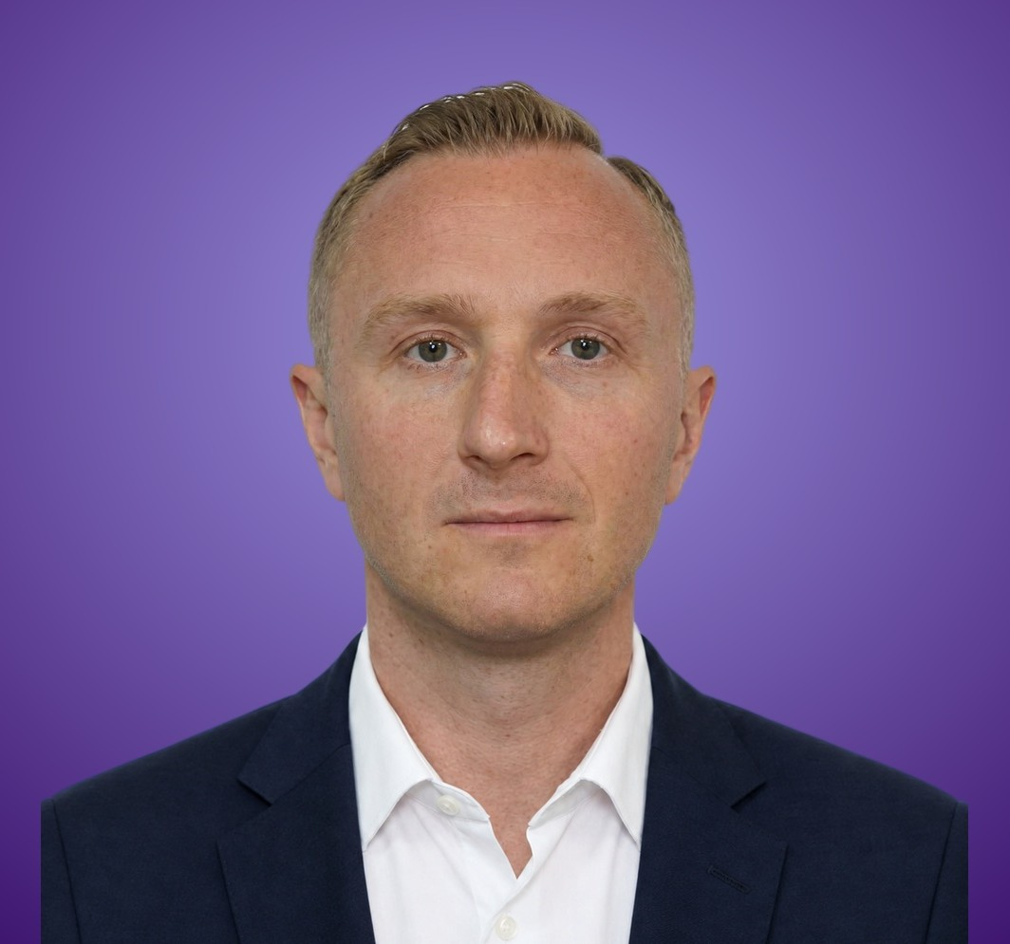
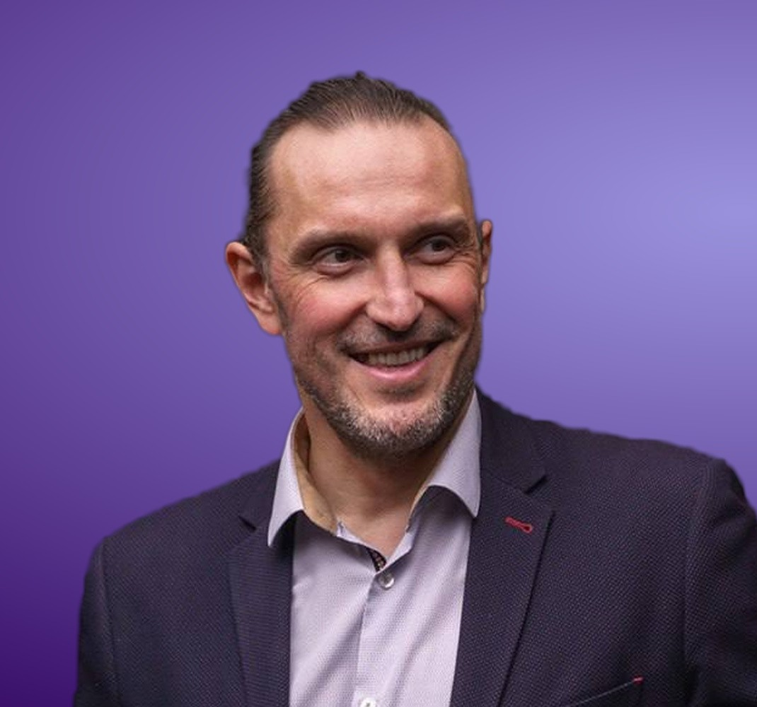
УЧАСТНИКИ
Участники команды
Михеев Денис Геннадьевич
Кузнецов Дмитрий
Роль в команде
Роль в команде
капитан, руководитель проекта
инженер по качеству и внедрению
Ник в мессенджере
Ник в мессенджере
@den_kot
@dmkuznetsoff
Номер телефона
Номер телефона
+7 926 725-55-34
+7 981 170-19-87
Место работы
Место работы
NeuroPeople, генеральный директор
NeuroPeople
Драфт fsp-draft.ru
3

Slide 4
ИСТОРИЯ И ВЫЗОВЫ
История команды, выбор задачи и сложности
Краткая история команды
01
Мы делаем нейросотрудников — ИИ, который берёт работу специалиста целиком. Первый из них, «Ноэма», уже разговаривает с пользователями. Каждый день мы решаем задачу: как проверить, что исполнитель умеет заявленное. В «Драфте» мы решили её для ИТ-найма.
Почему мы выбрали эту задачу
02
Эту задачу не решить красивым интерфейсом: нужно доказать, что тест измеряет уровень, а подбор находит тех, кто справится. Так мы проверяем и своих нейросотрудников: сможет ли небольшая команда с ними за неделю сделать продукт уровня большой компании.
Основные сложности и как мы с ними справились
03
Честная проверка качества без людей
Голосовой ИИ-проводник в реальном времени
Распознавание протоколов ФСП
Адаптивный тест с античитом
Сильные модели за рубежом, данные — в Москве
модельные кандидаты, не люди; протокол и хэш данных — до прогона; один прогон на отложенных мирах
задержки ответа, естественность речи, устный этап теста тем же голосом
в индексе 18 официальных протоколов и 2 908 результатов спортсменов
видов сигналов честности — 21; при подозрении — дополнительная проверка, без автоблокировок
личные данные вырезаются до отправки
Цифры — docs/NUMBERS.json: fsp_protocols.index.documents, fsp_protocols.index.results, anticheat.proctoring_signals_total.
Драфт fsp-draft.ru
4

Slide 5
КОРОТКО О РЕШЕНИИ
Техническая и маркетинговая суть решения
Техническая суть решения
Маркетинговая суть решения
Стек: FastAPI и PostgreSQL, React и TypeScript, Docker Compose — запуск одной командой
Адаптивный тест: IRT, последовательное правило SPRT, второй этап у границы грейда
Банк: 1 646 семейств заданий; код проверяется тестами на сервере, ключи в браузер не уходят
Подбор по подтверждённым фактам (LTR): точность первой пятёрки 77,1 % в стандартных условиях и 75,9 % в проверке на прочность; у каждой карточки — «почему выше»
Индекс протоколов ФСП: 18 протоколов, 2 908 результатов
ИИ-проводник «Настя»: речь ↔ речь, живой аватар; ведёт по продукту и проводит устный этап
Модель: кандидатам — бесплатно, работодатели платят за подтверждённый найм
Партнёрство с ФСП: канал к работодателям и региональным представительствам федерации
Интеграции: hh.ru и ATS работодателя — без смены привычных инструментов
План: калибровка заданий на ответах людей — в плане, не проведена: 300–500 участников, 6–8 недель, протокол — до начала
Дальше: практические задания на языке стека кандидата — Java, Kotlin, Go
Цифры — docs/NUMBERS.json: bank.families; matching.p5 и matching.hard.p5 (модельные кандидаты, не люди); fsp_protocols.index.documents и .results.
Драфт fsp-draft.ru
5

Slide 6

ПРОБЛЕМА
Резюме пишут все.
Доказательств в нём нет
Компания
Кандидат
Федерация ФСП
Сотни откликов вручную, навыки ничем не подтверждены. Ошибка найма стоит месяцы.
Откликается вслепую: зарплату и условия узнаёт только на собеседовании.
Объективные результаты спортсменов есть — канала к работодателям нет.
Драфт fsp-draft.ru
6

Slide 7
РЕШЕНИЕ
Обратный драфт: уровень ставит
только тест, компания приходит сама
1
2
3
4
5
Тест вместо резюме
Категория
Задача своими словами
Подборка с объяснением
Приглашение с вилкой
кандидат один раз подтверждает уровень
«направление · грейд» — только по тесту
компания пишет или надиктовывает потребность
почему кандидат здесь и чем это подтверждено
зарплата обязательна, контакты — после согласия
КАНДИДАТ
РАБОТОДАТЕЛЬ
Резюме и заявленные навыки на место в подборке не влияют. Кандидат без истории ФСП ничего не теряет.
Драфт fsp-draft.ru
7

Slide 8

ТЕСТИРОВАНИЕ
Тест: свой вариант у каждого,
в финале — разговор с ИИ-аватаром
1 646
32 896
0
семейств заданий: генераторы, а не готовые вопросы
уникальных вариантов на проверке банка
ошибок в ключах: варианты с кодом проверены исполнением
Адаптивный
Свои задания
Три исхода
Финальный разговор
Следующее задание — по прошлым ответам; тест останавливается, когда уверенности достаточно.
Вариант собирается для кандидата; слив почти не помогает, ключи — только на сервере.
Подтверждён · не подтверждён · у самой границы — короткий второй этап вместо угадывания.
ИИ-аватар голосом спрашивает кандидата о его же решениях — дополнительная проверка.
Метод — байесовская последовательная классификация с остановкой по SPRT.
Драфт fsp-draft.ru
8

Slide 9
ПОДБОР
Подборка — только из проверенного,
и объяснение у каждого кандидата
Грейд — только подтверждённый тестом
Подбор: точность первой пятёрки (P@5)
заявленный в резюме уровень не фильтрует и не даёт баллов
стандартные условия
проверка на прочность
77,1 %
75,9 %
Навык без теста — ноль
место задают тест по навыкам этой вакансии и достижения ФСП
Открытый набор вакансий — nDCG@10
ФСП — по официальным протоколам
0,58
бонус за подтверждённое, без штрафа тем, у кого истории нет
данные, которых при настройке не было
«Почему он выше следующего»
объяснение полными фразами в каждой карточке
Драфт fsp-draft.ru
9

Slide 10
ВАЛИДАЦИЯ
Каждая цифра — дважды: в стандартных
условиях и в проверке на прочность
Метрика
Стандартные условия
Проверка на прочность
Точный грейд — 6 ступеней, все кандидаты
77,6 %
75,4 %
Ложное подтверждение грейда (от всех)
2,1 %
2,7 %
Подбор: nDCG@10
0,66
0,57
1
Протокол и хэш данных — до прогона
2
Настройка — только на обучающих данных
3
Один прогон на отложенных
4
Все цифры — из одного файла
Почему справа строже: грейд — по шести ступеням; в тесте кандидаты угадывают, чаще завышают заявку, больше людей у порогов; в подборе часть анкет завышает грейд и стек. Обе колонки — один прогон на отложенных данных. Кандидаты модельные, не люди; условия, N и команда пересчёта — на сайте, раздел «Как мы проверяем себя».
Драфт fsp-draft.ru
10

Slide 11
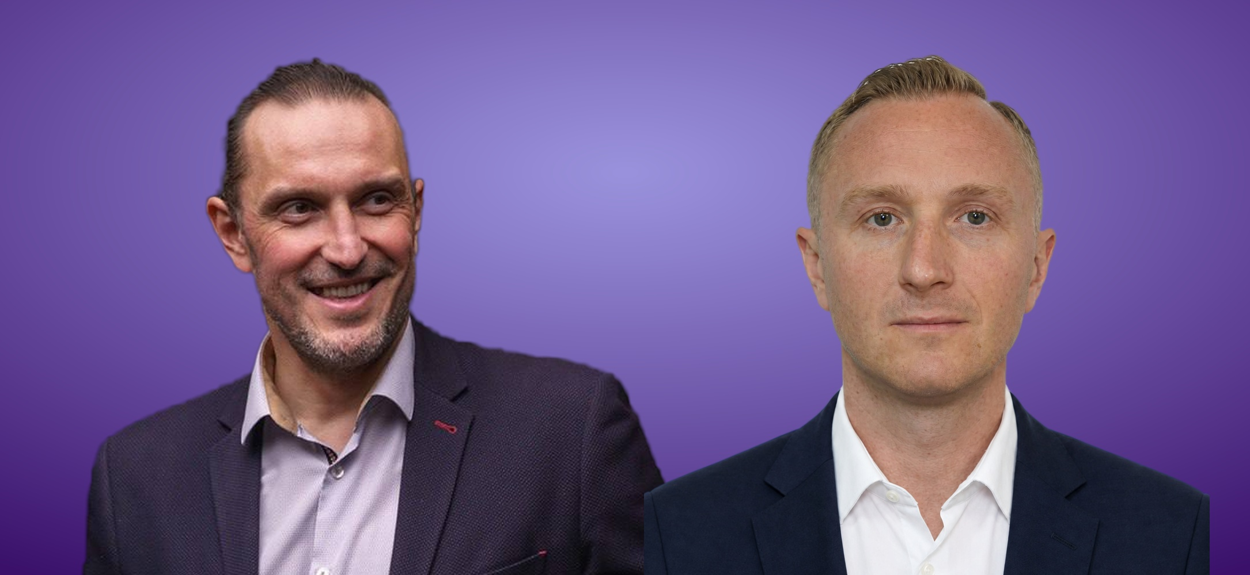
ФСП И КОМАНДА
Для Федерации — канал к работодателям.
Команда Neuropeople
Официальные протоколы ФСП
18
2 908
протоколов в индексе
результатов спортсменов
достижение в карточке — со ссылкой на строку протокола
спортивный разряд — понятным работодателю языком
кабинет ФСП: спрос компаний по регионам и направлениям
Дмитрий Кузнецов
инженер по качеству и внедрению
Денис Михеев
капитан, Neuropeople
Проверьте сами: fsp-draft.ru/demo
Драфт fsp-draft.ru
11

Slide 12
Приложение
Подробности для вопросов жюри: замечания экспертизы, как мы проверяем, механика подбора, тест, валидация, документы ФСП, интеграции, архитектура, монетизация, ссылки.

Slide 13
ЗАМЕЧАНИЯ ЭКСПЕРТИЗЫ
Вы сказали — мы сделали:
12 замечаний экспертизы 20.10
1
Место — по тесту и ФСП, стек — фильтр
2
Фильтр грейда без заявленного уровня
3
Ответ не должен уходить в браузер
4
Демо-код ФСП ID — не как рабочий
Порядок задают тест по навыкам вакансии и ФСП; заявленное без теста не влияет
Фильтр отбирает только грейд, подтверждённый тестом
Ключи хранятся и проверяются только на сервере; сквозной тест
Код виден только в демо-роли, с пометкой «Демо-стенд»
/employer/needs/<id>
/employer/search
e2e 21-no-answer-keys
/candidate/fsp
5
Порядок — с потребностью и без
6
«Почему» — без устного перевода
7
Вилка до согласия, контакты закрыты
8
Провал не снимает грейд; без ФСП — в выдаче
Два правила описаны и покрыты тестами
Пояснения полными фразами, без внутренних кодов
Без вилки — ошибка 422; отзыв согласия снова закрывает контакты
Правило в коде и тестах; ФСП без истории — ноль, без штрафа
docs/matching/ORDER.md
карточка в подборке
/candidate/invitations
/demo
9
Секреты — не в репозитории
10
Письмо подтверждения — настоящее
11
README без обещаний
12
Что изменилось к финалу и почему
Только .env на сервере; проверка всей истории gitleaks
Код приходит письмом; почта — с проверкой сертификата
Каждая цифра — из NUMBERS.json с условием; сборка проверяет ссылки
Отдельный документ по волнам доработки
.gitleaks.toml
/register
README.md
docs/submission/CHANGELOG.md
Каждую строку можно проверить самостоятельно — адрес на сайте, тест или файл указан в карточке. Полная таблица с методами API и тестами — README, раздел «Замечания экспертизы 20.10 — как проверить».
Драфт fsp-draft.ru
13

Slide 14
КАК МЫ ПРОВЕРЯЕМ
Как мы проверяем себя:
сначала правила и хэш, потом один прогон
1
Протокол и хэш — до прогона
Журнал отчётных прогонов
Что заморожено до прогона
что меряем и на каких данных — коммит в git; отложенный набор заморожен, его хэш записан
Тест на грейд — итоговый прогон
N = 3 000
банк заданий 913ad19f6a25
2
Один прогон на отложенных
настройка — только на обучающих данных; повторного отчётного прогона на тех же данных нет, лучший из нескольких не выбираем
Подбор — отложенные миры
FREEZE dcfffef39515
3
Вакансии hh.ru — второй отложенный набор
список вакансий 2bb77a1cd8d7
Независимый пересчёт
независимый рецензент повторяет прогон в чистой копии репозитория и сверяет каждое поле
Открытый набор вакансий и резюме
набор f06ae238d62e
4
Две колонки
Защита проверки ответов — набор атак
один проход
набор атак 71c375aebb94
каждая метрика — в стандартных условиях и в проверке на прочность, рядом
Протоколы ФСП — ручная сверка
99 страниц
выборка 5922ee0e3899
5
Один файл цифр
docs/NUMBERS.json → сайт, README, документация и эти слайды; цифры руками не пишем
Хэш — начало SHA-256 из docs/NUMBERS.json. Где кандидаты модельные, а не люди, — это написано рядом с каждой цифрой.
Драфт fsp-draft.ru
14

Slide 15
РЕШЕНИЕ
Наоборот: компания сама приходит
к кандидату, чей уровень доказан
1
Регистрация и опрос
2
Тест вместо резюме
3
Категория «направление · грейд»
КАНДИДАТ
почта с подтверждением, направление, стек, желаемый грейд
адаптивный: следующее задание зависит от ответов
только по тесту; достижения ФСП — по протоколам
4
Потребность своими словами
5
Подборка с объяснением
6
Приглашение с вилкой
РАБОТОДАТЕЛЬ
текст или файл вакансии; требования — с цитатой
обезличенные карточки: почему кандидат здесь
зарплата «от–до» обязательна; контакты — после согласия
Кандидат без истории ФСП ничего не теряет: составляющая ФСП в подборке у него просто равна нулю, без штрафа.
Драфт fsp-draft.ru
15

Slide 16
МЕХАНИКА ПОДБОРА
Подборка из подтверждённых фактов —
и объяснение у каждого кандидата
Из чего складывается место в подборке
Грейд — только подтверждённый
Результат теста по грейду и навыкам
45 %
Фильтр категории работает по тесту, не по резюме. Без подтверждения кандидат виден по направлению, последним и с пометкой.
Обязательный стек
35 %
ФСП — бонус, а не штраф
Желательный стек
5 %
«Подтверждено ФСП» — полный вес, «ждёт подтверждения» — половина, заявлено без документа — ноль.
Подтверждённые достижения ФСП
10 %
Уточнение без потери
Короткое задание работодателя
5 %
Доли — из кода ранжирования (backend/app/modules/matching/ranking.py).
Каждый фильтр создаёт новую версию подборки; прежние сохраняются и сравниваются.
Драфт fsp-draft.ru
16

Slide 17
ТЕСТИРОВАНИЕ
Свой вариант у каждого —
сложность сопоставима
1 646
32 896
0
семейств заданий в банке: генераторы, а не готовые вопросы
уникальных вариантов на проверке банка
ошибок в ключах: каждый вариант с кодом проверяется исполнением эталонного решения
Адаптивный тест
Три исхода вердикта
Утечка почти не помогает
Честность без автобана
Следующее задание подбирается по ответам; около трети — практика: код и развёрнутый ответ.
Грейд подтверждён · не подтверждён · у самой границы — короткий второй этап вместо угадывания.
Варианты по зерну, контроль частоты показа, повтор — на новых семействах, ключи только на сервере.
Два и больше сигнала (вкладки, вставка, время) — дополнительная проверка: задания у порога или устная защита.
Автоматическая проверка банка: 20 вариантов-зёрен на каждое семейство, коммит банка ab16d27, 21.10.2026. Повтор на тот же грейд — через 30 дней, смена подтверждённого грейда — раз в 90 дней.
Драфт fsp-draft.ru
17

Slide 18
ТЕСТИРОВАНИЕ И ВАЛИДАЦИЯ
Процедура, которой можно не верить
на слово — её можно повторить
1
2
3
4
5
Протокол
Заморозка
Настройка
Один прогон
Один файл цифр
что и как меряем — коммит до прогона
отложенный набор, хэш в git
только на обучающих данных
на отложенных данных, без выбора лучшего
NUMBERS.json → сайт, документы, слайды
Тест
Подбор
Реальные данные
Модельные кандидаты с известным уровнем проходят тот же движок, что на сайте; три «мира»: точные параметры, неточная трудность заданий, ошибки проверки.
Отложенные синтетические миры с известной релевантностью; сравнение с поиском по тексту резюме и с подбором без теста.
Вакансии hh.ru — разбор потребности; официальные протоколы ФСП — сверка достижений; защита проверки — отложенный набор атак.
Где кандидаты модельные — это написано рядом с цифрой. Пересчёт любой цифры — одной командой, указанной в docs/NUMBERS.json.
Драфт fsp-draft.ru
18

Slide 19
ДОКУМЕНТЫ ФСП
Достижение — со ссылкой
на официальный протокол
18
2 908
69
Разряд по ЕВСК
официальных протоколов ФСП России в индексе
результатов спортсменов
субъектов РФ
Выводится из места, числа участвующих субъектов РФ и состава судейской коллегии — и показывается с основанием.
Статус достижения в карточке кандидата
Подтверждено ФСП
вход через ФСП ID или решение федерации
полный вес
Персональные данные
Ждёт подтверждения
кандидат нашёл свою строку в протоколе
половина
Из протокола — только ФИО, год рождения, регион, место, разряд. Индекс вне репозитория, ключи поиска — HMAC, открытого каталога спортсменов нет.
Заявлено
без документа
ноль
Истории ФСП нет
ничего не указано
ноль, без штрафа
Официальные протоколы ФСП России 2025–2026 с сайта федерации; судьи, тренеры и справки исключены; 21.10.2026.
Драфт fsp-draft.ru
19

Slide 20
ИНТЕГРАЦИИ
Встраивается в то, чем уже
пользуются федерация и компании
ФСП ID
Реестр ФСП
hh.ru
ATS работодателя
вход и связь профиля по OIDC; демо-стенд на Keycloak, переключение на боевой — настройкой
контракт API реестра и рабочий адаптер; до появления API — официальные протоколы
данные рынка: спрос по навыкам и зарплатные вилки по категориям
передача кандидата и этапы найма в обе стороны, универсальный вебхук
ЕГРЮЛ
Файлы
Уведомления
Мобильное
проверка компании и индекс доверия — защита от фиктивных вакансий
профиль из PDF-резюме, потребность из файла вакансии, стандартизированный PDF-профиль
письма, уведомления в кабинете и в браузере, подписка на новых кандидатов
адаптивный сайт, установка как приложение, Android-приложение
Открытое API: 438 операций в спецификации OpenAPI — fsp-draft.ru/api/docs.
Драфт fsp-draft.ru
20

Slide 21
ЧЕСТНЫЕ ЦИФРЫ
Одни и те же метрики — в стандартных
условиях и в проверке на прочность
Метрика
Стандартные условия
(как в аналогичных решениях)
Проверка на прочность
(наши жёсткие условия)
Реальные данные
Точность уверенного ответа
88,1 %
89,6 %
85,1 %
Точный грейд — 6 ступеней, все кандидаты
77,6 %
75,4 %
Вакансии hh.ru: направление определено верно
Грейд с точностью ±1 ступень
99,9 %
99,9 %
0,58
Повтор на других заданиях (взвешенная каппа)
0,85
0,91
Ложное подтверждение грейда (от всех)
2,1 %
2,7 %
Открытый набор вакансий — nDCG@10
Завышенная заявка прошла
8,8 %
7,1 %
18
Подбор: точность первой пятёрки (P@5)
77,1 %
75,9 %
Официальных протоколов ФСП в индексе
Подбор: nDCG@10
0,66
0,57
Подбор: MRR
0,86
0,88
2 908
Подбор: хотя бы один подходящий в первой пятёрке
98,1 %
98,5 %
Результатов спортсменов в индексе
Подбор: переоценённых в первой десятке
2,8 %
4,0 %
Стандартные условия (как в аналогичных решениях): a = 1,5 в движке, истинные a × U(0,825; 1,175) и b + N(0; 0,3), угадывание 0,25 в вопросах с выбором и 0,02 в остальных, θ ~ N(0,5; 1,0), заявки: 65 % точные, 25 % завышены, 10 % занижены; модельные кандидаты, не люди; N = 3 000, зёрна 5501…5510; время — в среднем 43 мин (p90 69); банк ab16d27 (913ad19f6a259aff), 2026-10-21. Жёсткие условия: угадывание в вопросах с выбором, завышение и занижение заявок, кандидаты у порогов, консервативные параметры банка (a = 1,0 / 1,3); модельные кандидаты, не люди; N = 3 000, зёрна 4401…4410; время — в среднем 45 мин (p90 81); банк ab16d27 (913ad19f6a259aff), 2026-10-21. Модельные кандидаты, не люди; какие условия идут заголовком, решено до прогонов. Все условия, N и команды пересчёта — docs/NUMBERS.json, приложение Б документации, /validation.
Драфт fsp-draft.ru
21

Slide 22
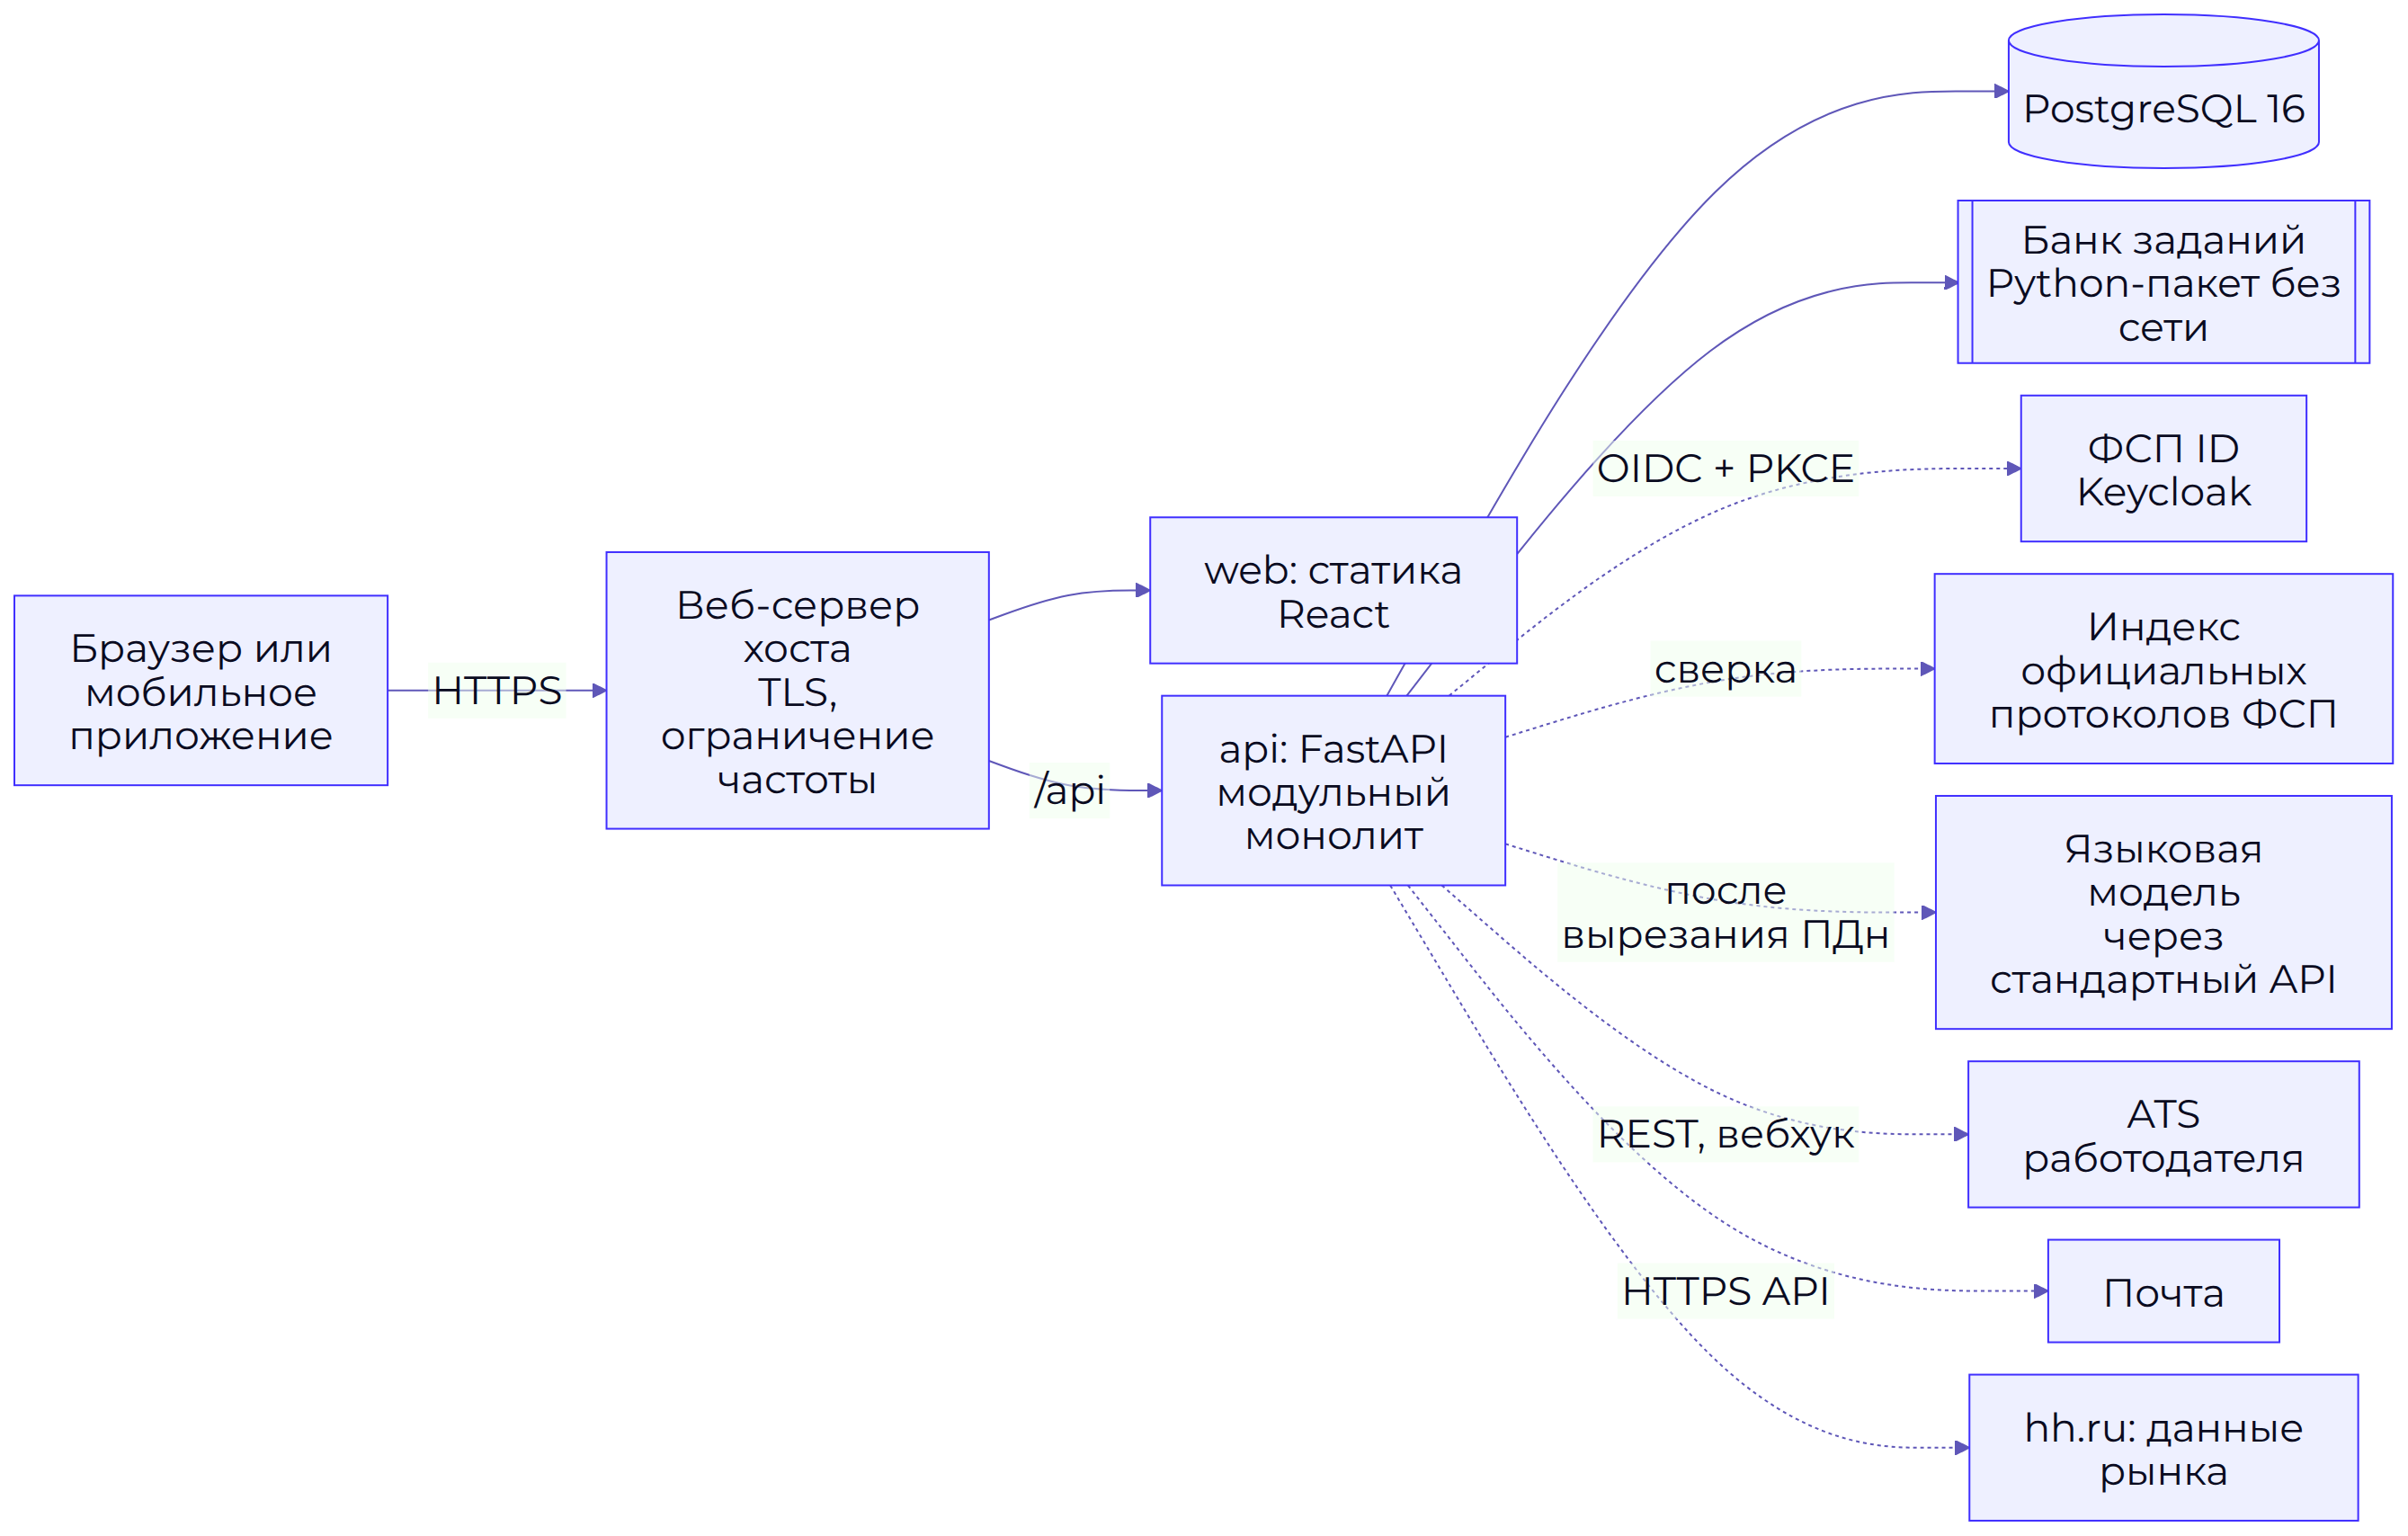
АРХИТЕКТУРА
Модульный монолит: просто развернуть,
легко проверить
Интерфейс
React, TypeScript, Vite, Tailwind; адаптив 360 / 768 / 1280
API
Python, FastAPI, SQLAlchemy, Alembic; модули со слоями
Данные
PostgreSQL 16; банк заданий — отдельный пакет без сети
Запуск
Docker Compose, одна команда make up; миграции и демо-данные сами
Без внешних ключей
нет модели — правила и ручная проверка; нет почты — коды в лог
Драфт fsp-draft.ru
22

Slide 23
МОНЕТИЗАЦИЯ
Кандидатам — бесплатно.
Платят за подтверждённый найм
Старт
Найм
Партнёр ФСП
бесплатно
для регулярного подбора
в спонсорском пакете
ограниченное число приглашений
подборка с объяснением
проверка компании
интеграция с ATS
задания с автопроверкой
аналитика зарплатных вилок
метка «Партнёр ФСП» в карточке компании
отборочные задачи компании в соревнованиях
кубки работодателя под брендом компании
Спонсорские пакеты федерации
Партнёр соревнования · партнёр направления · генеральный партнёр: соревнования ФСП становятся источником найма, а спортсмены получают карьерное преимущество от своих результатов. Оформление — заявкой на странице тарифов.
Драфт fsp-draft.ru
23

Slide 24
КОМАНДА
Команда Neuropeople
Оператор платформы — команда Neuropeople. Решение подготовлено для специального трека ФСП «Лидеры цифровой трансформации 2026».
Рабочий сайт
fsp-draft.ru
Демо для жюри: вход в любую роль в один клик
fsp-draft.ru/demo
Компании выбирают
подтверждённых
Методика и все цифры с условиями
fsp-draft.ru/validation
Описание API
Что дальше
fsp-draft.ru/api/docs
Исходный код
Калибровка на ответах людей — в плане, не проведена: 300–500 участников, 6–8 недель. Протокол — до начала.
github.com/neuropeopleteam-afk/draft
Драфт fsp-draft.ru
24

